Slide 1
细胞膜部分教学目的：
知识目标：使学生理解细胞膜的结构组成、功能特性及其在细胞生命活动中的作用；掌握细胞膜的主要运输方式（如被动运输、主动运输、胞吞胞吐）及其分子机制。
技能目标：培养学生通过显微镜观察细胞膜形态结构的能力；运用所学知识分析细胞膜功能异常与疾病关系的案例。
情感态度目标：激发学生对细胞生物学领域的兴趣，培养科学思维和探索精神；增强团队合作意识，促进跨学科交流。

Slide 2
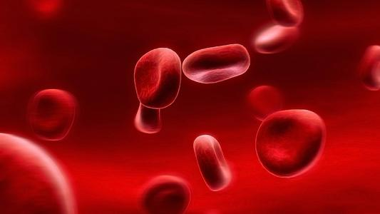
人正常红细胞
镰刀型红细胞（镰刀型贫血，sickle cell anemia）

Slide 3
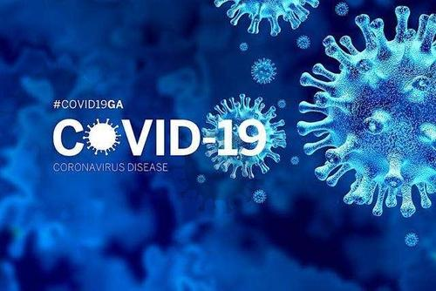
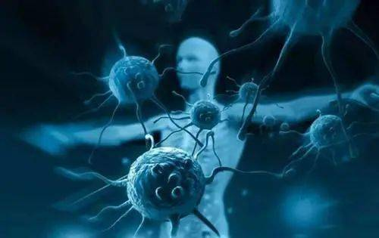
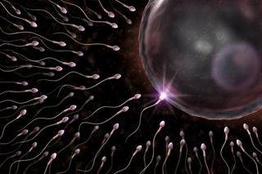
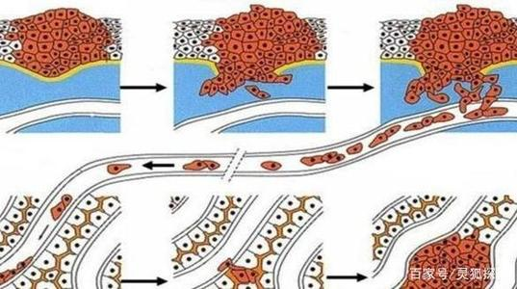
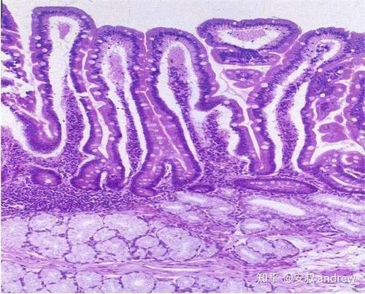

Slide 4
第四章 细胞膜与物质运输
细胞膜的化学组成与生物学特性（掌握）
细胞膜的分子结构模型（掌握流动镶嵌模型和脂筏模型）
细胞膜与物质的跨膜转运（掌握）
细胞表面特化结构（了解）
细胞膜异常与疾病（了解）

Slide 5
电镜观察：重金属锇染色
培养中分化的肌肉细胞的外缘显示出质膜(PM)与肌浆网膜(SR)相似的三层结构

Slide 6
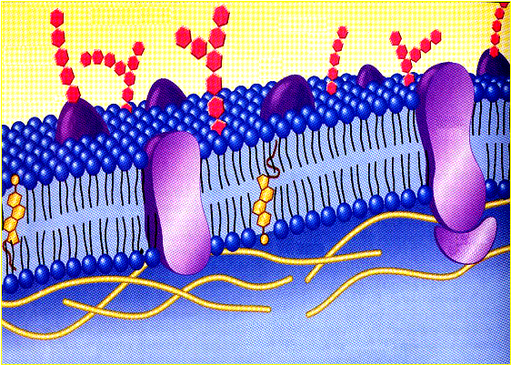
一、膜的化学组成与生物学特性
成分 | 含量
脂 质 | 30%-60%
蛋白质 | 20%-70%
糖 类 | 2%-10%
其 他 | 水、无机盐、金属离子等

Slide 7
（一）膜脂
1.磷脂
磷酸甘油酯
鞘脂
2.胆固醇
3.糖脂：脑苷脂 、神经节苷脂

Slide 8
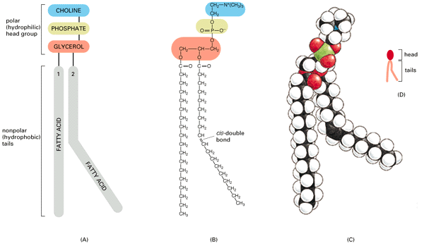
1.磷酸甘油酯
磷脂胆碱分子的结构
(A)分子结构示意图； (B) 结构式； (C) 空间结构模型； (D)空间结构符号

Slide 9
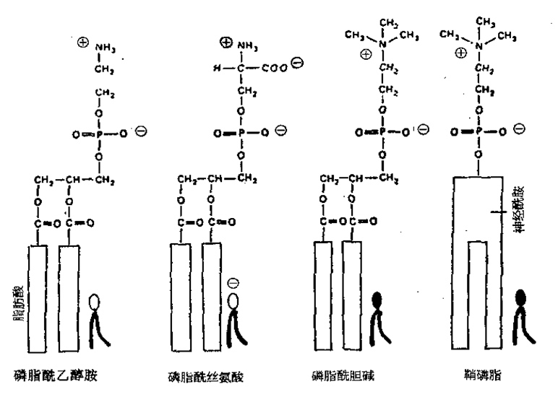
几种主要磷脂分子结构示意图
（膜中唯一不以甘油为主链构建的脂类）

Slide 10
膜脂肪酸的饱和性和不饱和性：
完全饱和（即没有双键）；
单不饱和（即有一个双键）；
多不饱和（具有一个以上的双键）
深海鱼油？

Slide 11
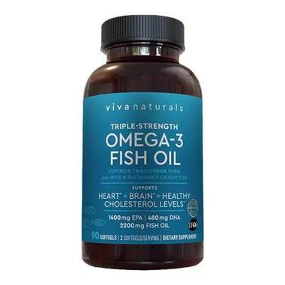
知识拓展：
鱼油中高浓度的两种高度不饱和脂肪酸（EPA 和 DHA）对健康的明显益处
EPA（二十碳五烯酸） 和 DHA（二十二碳六烯酸） 分别含有五个和六个双键，并主要结合到某些膜的 PE（磷脂酰乙醇胺） 和 PC（磷脂酰胆碱） 分子中，尤其富含在大脑和视网膜中。
EPA 和 DHA 被称为欧米伽-3 脂肪酸，是一种对人体非常重要的不饱和脂肪酸，因为它们的最后一个双键位于CH3端的第3个碳原子上而得名。
鱼油

Slide 12
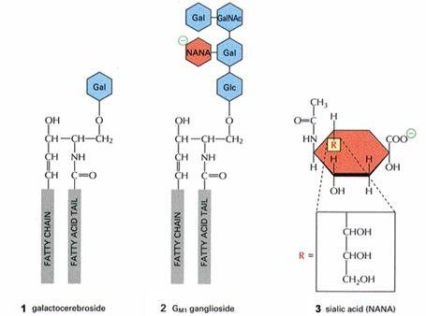
2.鞘脂：鞘氨醇衍生物
鞘氨醇
神经酰胺
鞘磷脂
半乳糖脑苷脂 GM1神经节苷脂 唾液酸（N-乙酰基神经氨酸）
脑苷脂
注意：1.唾液酸是一种具有特殊结构和功能的酸性单糖（9-碳骨架），它通常以低聚糖、糖脂或糖蛋白的形式存在于生物体内；2.在生物体内，唾液酸常常作为细胞膜糖蛋白和糖脂的重要组成成分，参与细胞间的信息传递和识别过程。
神经节苷脂

Slide 13
糖脂：是一种具有重要功能的膜脂类
对它们知之甚少，但却出现了一些诱人的提示，表明它们在细胞功能中发挥着至关重要的作用。
神经系统中的糖脂含量尤其丰富。
举例： 髓鞘中含有一种名为半乳糖脑苷脂的特殊糖脂，它是在神经酰胺中加入半乳糖后形成的。
缺乏执行这一反应的酶的小鼠会表现出严重的肌肉震颤并最终瘫痪。
同样，无法合成一种特殊神经节苷脂（GM3
(GM3）的人也会患上严重的神经系统疾病，
特点是严重抽搐和失明；
糖脂还在某些传染病中也发挥着作用。
霍乱和肉毒杆菌中毒的毒素都是通过首先与细胞表面的神经节脂质结合而进入目标细胞的。流感病毒也是如此
神经细胞轴突被髓鞘包围的电子显微照片：髓鞘由同心层质膜组成，蛋白质/脂质比极低。髓鞘使神经细胞与周围环境隔绝，从而提高了神经冲动的速度。

Slide 14
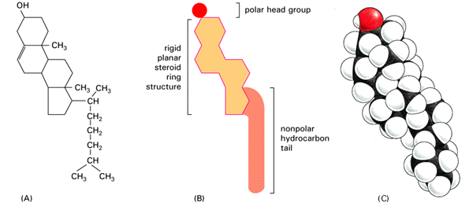
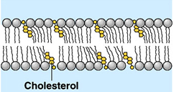
胆固醇
胆固醇不存在于大多数植物和所有细菌细胞的质膜中。
与磷脂的碳氢链相互作用，增加质膜的强度；
降低膜的流动性
胆固醇的分子结构及对膜流动性的调节作用

Slide 15
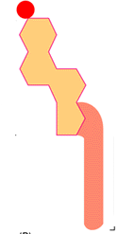

小结：膜脂的共同特征---兼性分子（双亲媒性分子，amphipathic）
非极性尾部
( 疏水 )
极性头部
( 亲水 )
hydrophilic
hydrophobic

Slide 16
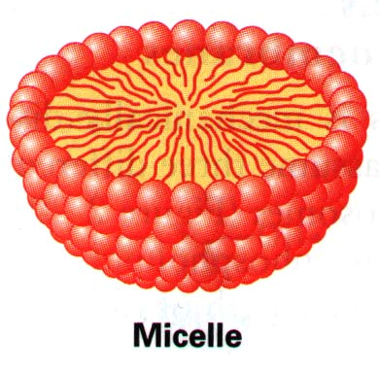
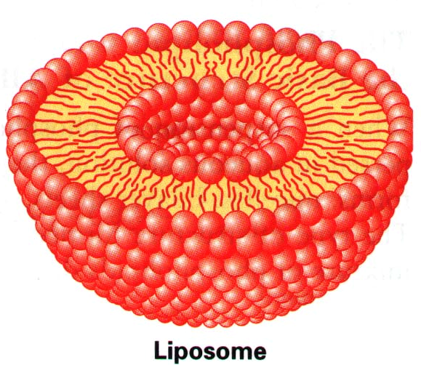
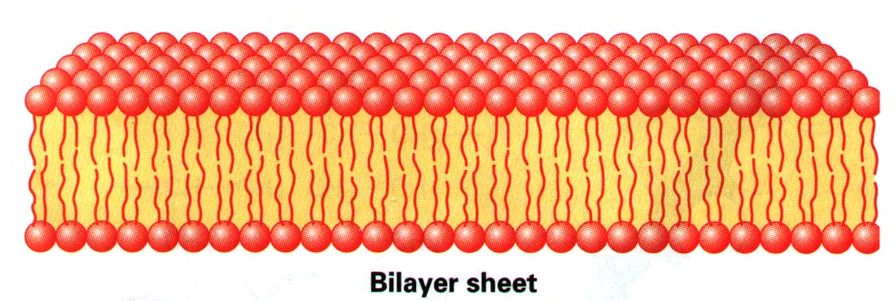
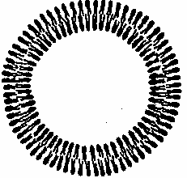
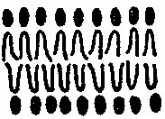

膜脂分子的物理特性
分子团
磷脂双层
脂质体

Slide 17
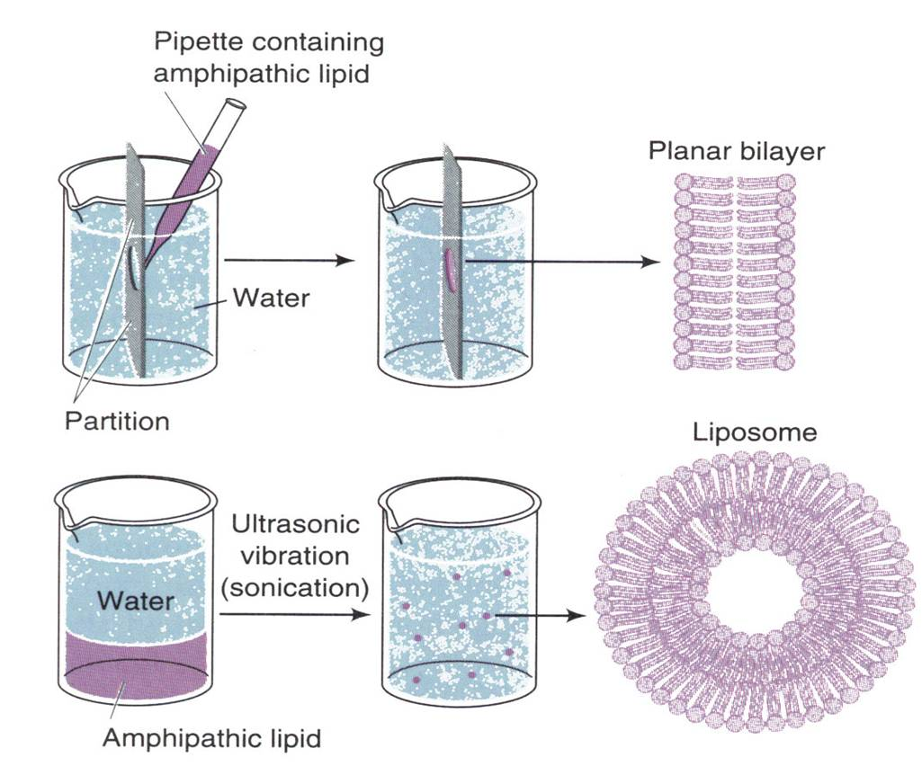
磷脂性质
liposome 有何用途？

Slide 18
水溶液中磷脂的三种存在方式：
微团
脂质体
磷脂双分子层

Slide 19
知识拓展：
Liposome（脂质体）具有广泛的用途，主要体现在以下几个方面：
药物载体与输送系统
生物医学研究
化妆品与美容产品

Slide 20
思考和讨论：
细胞膜中脂类、糖类分子如何测定？

Slide 21
一、脂类分子的测
脂质溶剂提取法：
酶解法：
色谱法：
二、糖类分子的测定
化学显色法：
利用糖类分子与某些化学试剂（如斐林试剂、碘液等）反应产生的颜色变化进行测定。
酶联免疫吸附法（ELISA）：
利用特异性抗体与细胞膜中的糖类分子结合，然后测定抗体与糖类分子结合的程度，从而间接测定糖类分子的含量。
量子点探针法：
利用量子点探针与细胞膜中的糖类信号分子进行结合，然后通过检测量子点探针的荧光信号来定位和测定糖类分子的含量。

Slide 22
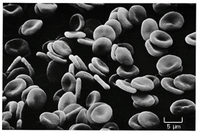
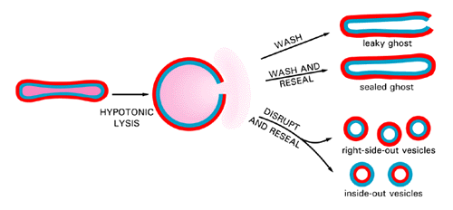
人类红细胞：研究膜蛋白的理想材料
血影（ghost）的制备：
低渗（hypotonic lysis)

Slide 23
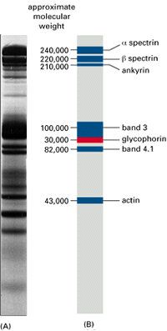
实验探索-SDS-PAGE电泳：人类红细胞膜蛋白

Slide 24
红细胞的质膜

Slide 25
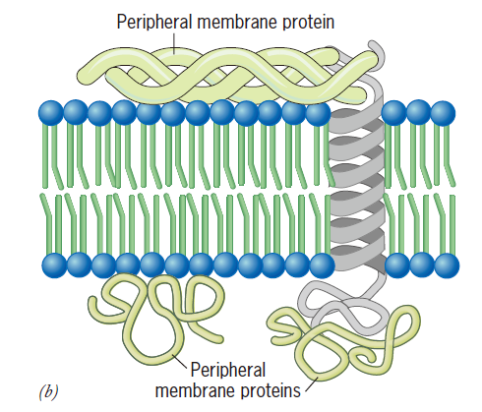
（二）膜蛋白
1. 跨膜蛋白质（transmembrane protein）
内在蛋白质(integral protein)
2. 膜周边蛋白质（peripheral protein）
膜外在蛋白质
3. 脂锚定蛋白（lipid-anchored protein）

Slide 26
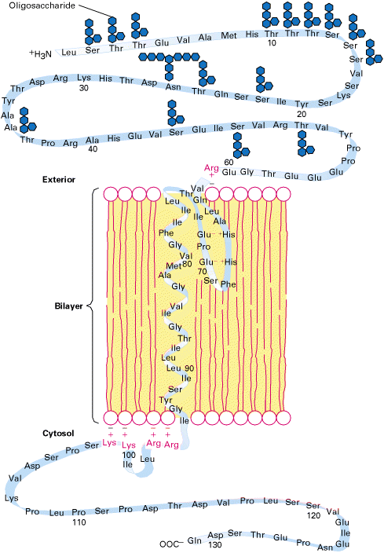
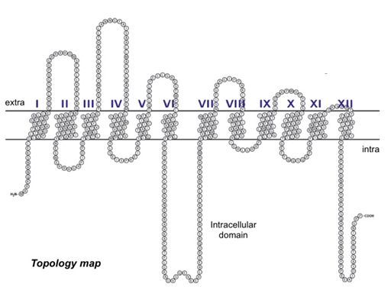
膜内在蛋白--举例：
人尿酸转运蛋白 GLUT9,
（12个跨膜区域）
MN血型糖蛋白
（单个跨膜区）
跨膜蛋白质

Slide 27
膜周围蛋白举例？
（胶原蛋白，免疫球蛋白，细胞因子和生长因子等）

Slide 28
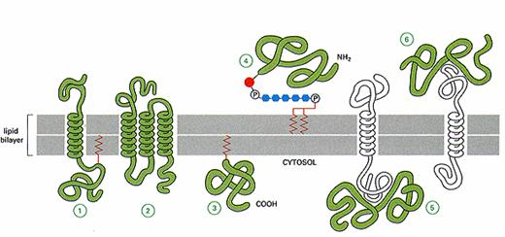
膜蛋白主要是球状蛋白质，单体或多聚体。一般为α螺旋。
跨膜蛋白
脂锚定蛋白
膜周围蛋白

Slide 29

(三)糖类
糖萼：
细胞膜表面的糖蛋白和糖脂的糖链相互交织形成的一层绒毛状的多糖物质。
电镜

Slide 30
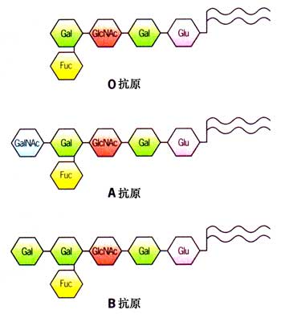
举例：
鞘磷脂
GalNAc：N-乙酰半乳糖胺
Gal：半乳糖
MN血型糖蛋白
ABO血型决定子(糖脂)

Slide 31
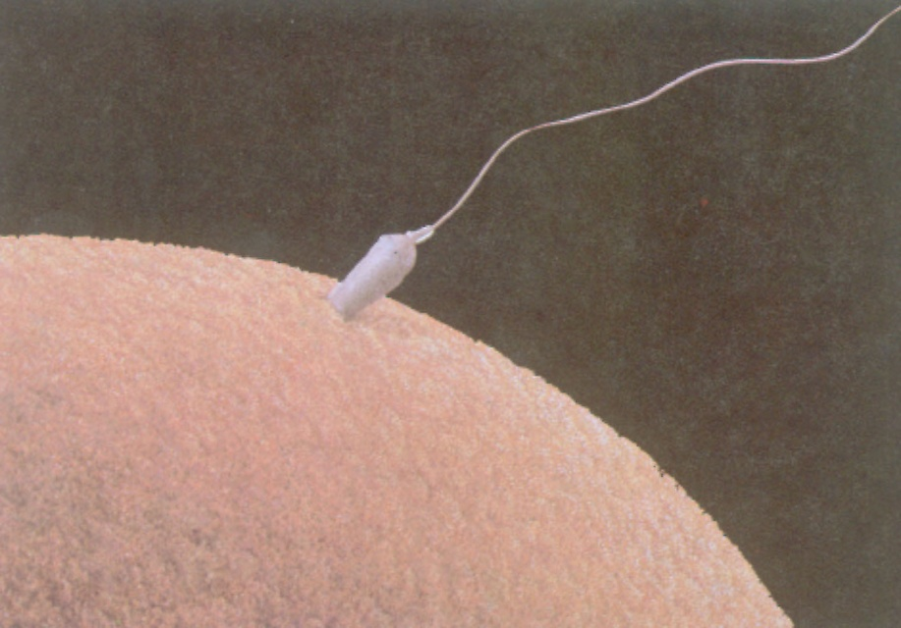
结合蛋白和受体都是跨膜糖蛋白
精子膜表面的结合蛋白（凝集素）识别了卵子膜表面受体上的特殊糖基
举例：精卵受精
精－卵识别
保证了受精的种属特异性
是受精的启动步骤

Slide 32
问题：
如何知道膜上是什么蛋白？
可用哪些实验技术检测？（结合研究方法和查阅资料讨论思考）

Slide 33
二、膜的分子结构模型发展简史
1977，Jain 等，板块镶嵌模型
1975，Wallach，晶格镶嵌模型
1972，S.J.Singer等，液态镶嵌模型
1959，Roberson，单位膜模型
1935，Denielli等，片层结构模型
1925，Gorter等， 膜由双层脂类构成
1902，Overton，细胞膜由脂类构成

Slide 34
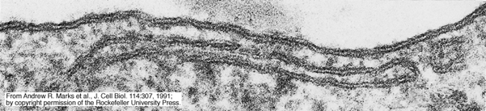
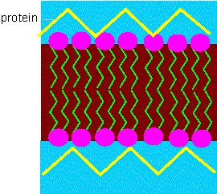
（一）单位膜模型：
Davson-Danielli模型（1954年修正版）：显示脂质双分子层，其表面由单分子蛋白质层排列，通过膜延伸形成蛋白质排列的孔隙。
观点：
1. 电镜下,厚度7.5nm，两暗夹一明;
2. 双层磷脂分子，外附β－折叠蛋白质
缺点：
静态单一结构
无法反应膜的功能特性的差异

Slide 35
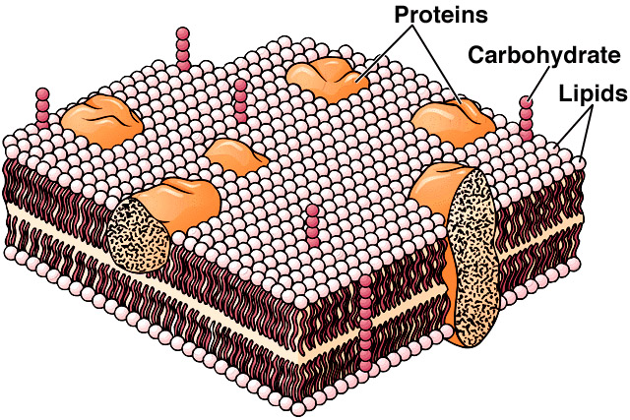
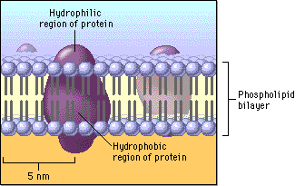
（二） 液态镶嵌模型 fluid mosaic model（掌握）
Singer和Nicolson：膜结构的流体镶嵌模型（1972年）：蛋白质穿透脂质双分子层
观点：
1. 流动的脂双层构成膜的连续主体；
流动性,有序性
2. 球状蛋白质镶嵌在脂双层中；
分布不对称性
缺陷：
忽视蛋白质对脂类流动性的控制；
忽视膜各部分流动性的不均一性。

Slide 36
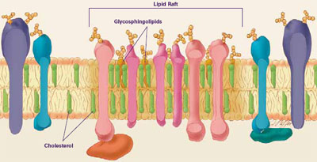
（三）脂筏 (lipid raft)（掌握）
脂筏
鞘糖脂
结构特点：
1.富含胆固醇和鞘磷脂的微结构域
2.70nm左右
3.位于脂双层的外层
4.动态结构
胆固醇
脂筏结构示意图
功能：
与膜的信号转导、蛋白质分选有密切关系

Slide 37
三、膜的主要理化特性（掌握）
（一）膜的不对称性
膜蛋白分布的不对称性
膜脂分布的不对称性
膜糖分布的不对称性
功能的方向性
（二）膜的流动性

Slide 38
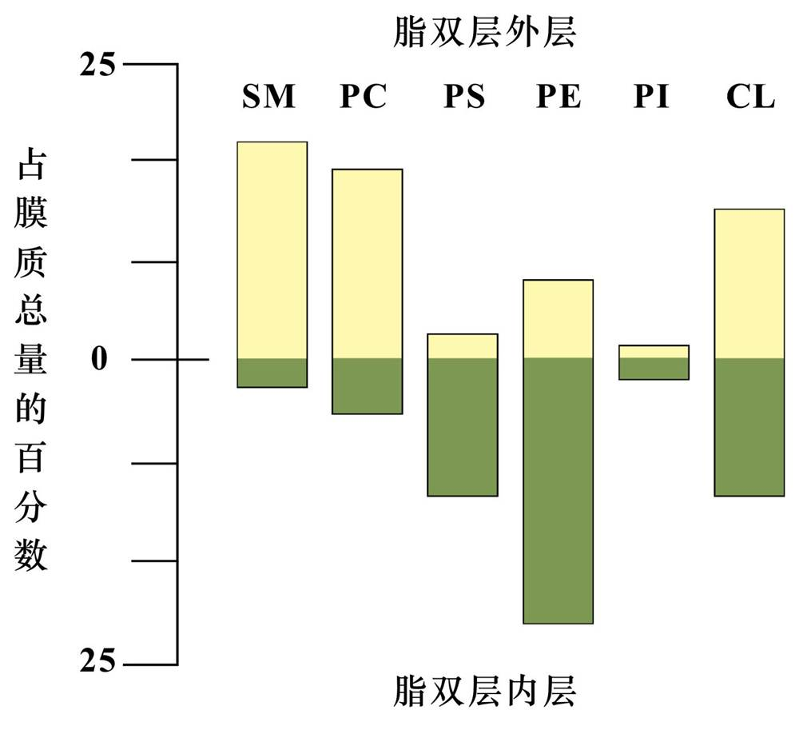
（一）膜的不对称性：三种组成成分分布的不对称
1.膜脂分布的不对称性
鞘磷脂
磷脂酰胆碱
磷脂酰丝氨酸
磷脂酰乙醇胺
脂酰肌醇
胆固醇
磷脂（和胆固醇）在人红细胞质膜中的不对称分布

Slide 39
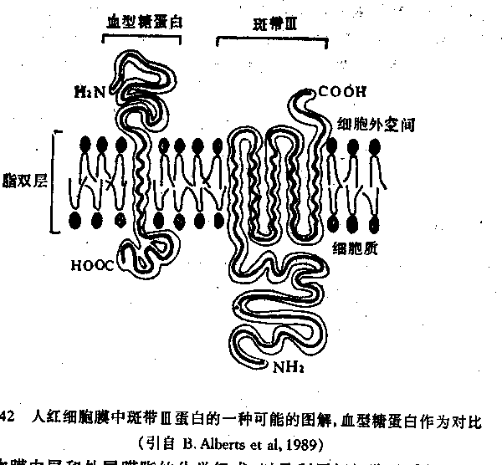
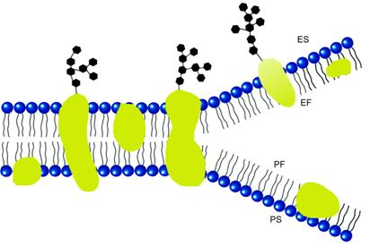
2.膜蛋白、膜糖分布的不对称性
蛋白颗粒在内外两层磷脂中的分布不同
跨膜蛋白两亲水端的不对称分布

Slide 40
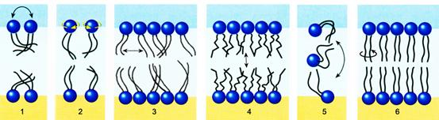
（二）膜的流动性
1.膜脂的流动性
1. 侧向扩散 2. 旋转运动 3. 摆动运动
4. 伸缩震荡 5.翻转运动 6. 旋转异构

Slide 41
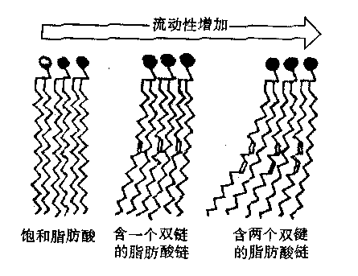
膜脂流动性影响因素
脂肪酸链的长度：脂肪酸链越短，其相变温度低，则流动性大；反之，则相反；
脂肪酸链的不饱和程度：双键越多，双键处易弯曲，链疏松，流动性越大。
胆固醇的影响
相变温度：膜脂发生相态转变的温度

Slide 42
影响膜脂流动性的因素（掌握）
脂肪酸的饱和程度；
脂肪酸链的长度；
胆固醇含量；
卵磷脂（磷脂酰胆碱：脂肪酸链不饱和程度高）/鞘磷脂（脂肪酸链饱和程度高）的比值：比值越大，流动性越高
其它因素，如温度、离子强度.PH值等

Slide 43
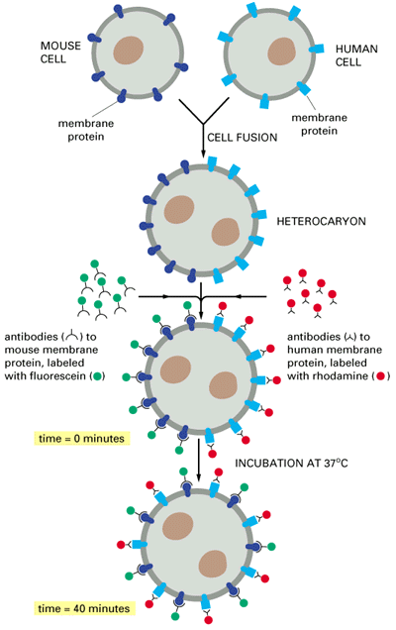
2 膜蛋白的运动性：侧向扩散
细胞融合+免疫荧光

Slide 44
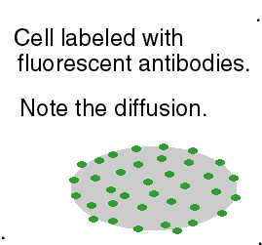
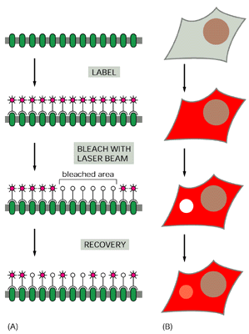
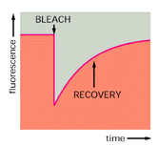
荧光漂白恢复技术
荧光素标记
激光漂白
恢复荧光

Slide 45
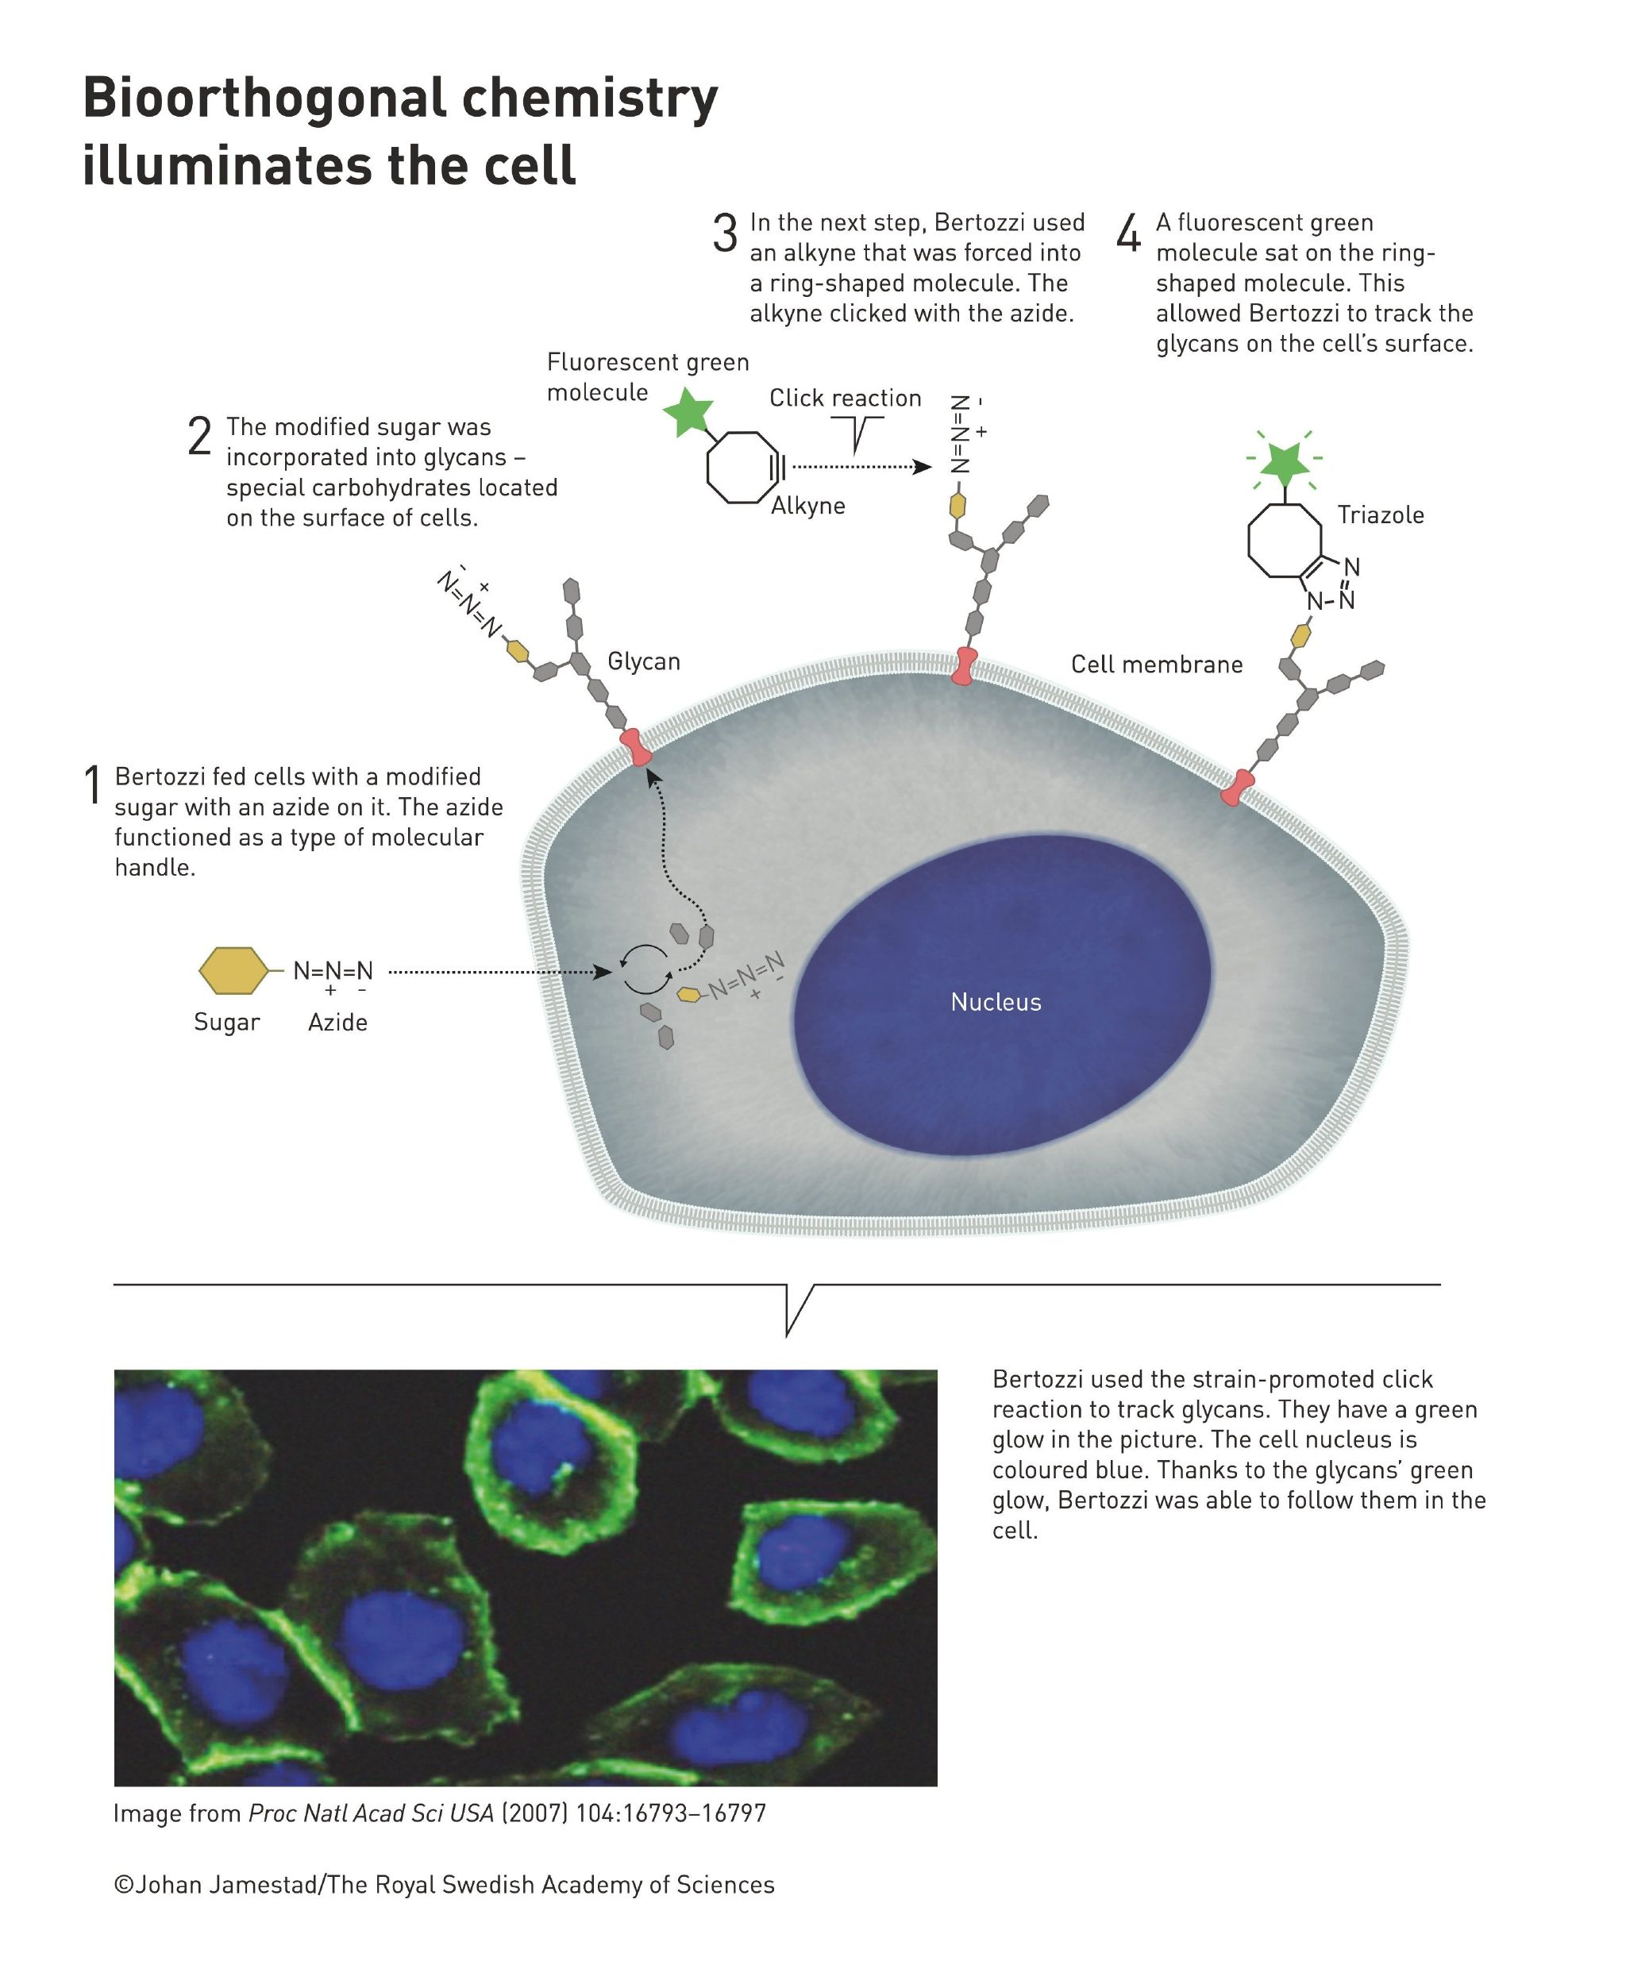
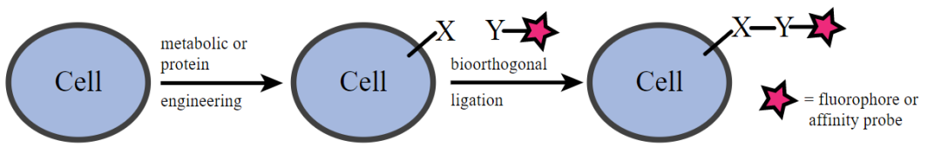
糖链分子示踪（补充知识，了解）
azide: 叠氮化物
Alkyne: 炔烃
以碳-杂原子键键合的方式进行分子组合
叠氮标记-葡萄糖
生物正交化学（2022年诺贝尔化学奖）示踪细胞膜表面的糖链

Slide 46
思考：
1. 细胞膜组成特点
2.细胞膜脂流动性有哪些？ 有哪些影响因素？
3.如何用实验证实膜蛋白的流动？

Slide 47
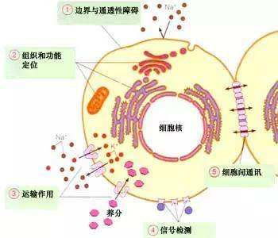
细胞膜的功能

Slide 48
细胞膜与物质的跨膜转运（重点）

Slide 49
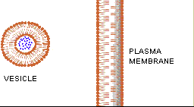
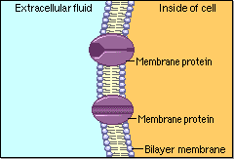
溶质跨膜运输的两种方式
穿膜运输
（气体、离子、小分子）
transmembrane transport
膜泡运输
（大分子、颗粒物质）
vascular transport

Slide 50
穿膜
运输
膜泡
运输
简单扩散
离子通道扩散
易化扩散
被动运输
主动运输
物
质
进
出
细
胞
膜
离子泵
伴随运输
胞吞作用
胞吐作用
吞噬作用
胞饮作用
受体介导的胞吞

Slide 51
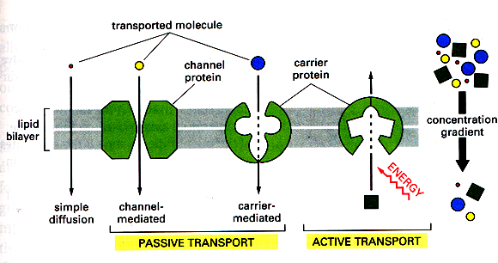
一、小分子物质的跨膜运输：被动运输、主动运输

Slide 53
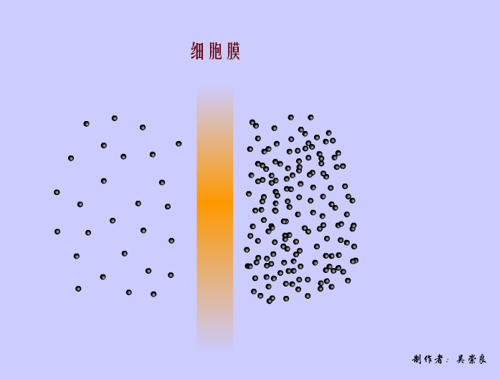
（一）简单扩散：脂溶物质及co2、NO等

Slide 54


（二）易化扩散
膜转运蛋白：载体蛋白和通道蛋白

Slide 55

通道蛋白的门控
电压门控通道
配体门控通道
应力激活通道

Slide 56

（1）配体门通道

Slide 57


（2）电位门控通道
特点：电位发生变化时，构象变化，“门”打开。

Slide 58


(3)应力激活通道

Slide 59

水通道蛋白（Aquaporin）：
水通道是由约翰霍普金斯大学医学院的美国科学家彼得·阿格雷所发现，他与通过X射线晶体学技术确认钾离子通道结构的洛克斐勒大学霍华休斯医学研究中心的罗德里克·麦金农共同荣获了2003年诺贝尔化学奖

Slide 60

（三） 主动运输
物质由低浓度向高浓度运输
需要载体蛋白
需要能量：
1.ATP直接供能
2.ATP间接供能（协同运输）

Slide 61

四种类型ATP驱动泵
P-型离子泵：驱动阳离子跨膜转运，如钠钾泵。
V-型质子泵： 需ATP供能，对H⁺的转运（如溶酶体膜上H质子泵
F-型质子泵： 合成ATP，在能量转换中起重要作用，
如线粒体ATP酶。
ABC转运体：参与糖、氨基酸及小分子物质的运输。

Slide 62

举例： 小肠上皮对葡萄糖的吸收
小肠腔中的G
Na⁺-G同向转运载体
小肠上皮细胞
G-转运载体
毛细血管
或细胞间隙

Slide 63

Glucose is absorbed by symport

Slide 64



颜宁：解析GLUT1的分子结构

Slide 65

壁细胞分泌盐酸时其质膜上多种转运蛋白的协同作用

Slide 66
二、膜泡运输
vasicular transport
大分子（蛋白质、核酸、多糖）颗粒运输方式；
伴随膜本身结构的融合、重组和移位；
耗能

Slide 67

膜泡运输的两种方式
一、胞吞作用（endocytosis）
吞噬作用
胞饮作用
受体介导的内吞作用
二、胞吐作用（exocytosis）

Slide 68


3.受体介导的内吞作用（重点掌握）
（receptor mediated endocytosis）
[举例] 胆固醇的吸收
胆固醇复合体---低密度脂蛋白（LDL）颗粒
载脂蛋白B
酯化胆固醇
磷脂分子
游离胆固醇

Slide 69

胆固醇以LDL颗粒的形式通过LDL受体介导的内吞过程被细胞吸收利用

Slide 70


受体介导的内吞过程的电镜照片
衣被小窝和衣被小泡的形成过程模式图

Slide 71




衣被的结构和形成
衣被的结构单位
篮网状小泡衣被
衣被的电镜照片
三腿蛋白复合体
（trskelion）

Slide 72

有被小窝、有被小泡和无被小泡的形成过程

Slide 73


遗传性高胆固醇血症（Familial hypercholesterolemia,FH)
（A）LDL受体:受体缺乏或受体结构异常（基因突变）
（B）有被小窝受体结合部位缺失

Slide 74

1985 Nobel Prize for Physiology or Medicine
“for their discoveries concerning the regulation of cholesterol metabolism.”
讨论：
他们的研究揭示了什么机理？
他们的研究成果的理论和应用价值？
Dr. Michael Brown (left) (Arcadia University)
Dr. Joseph Goldstein (right) (UT Southwestern Medical Center)

Slide 75
补充知识：
揭示了细胞如何感知并调节胆固醇的水平，以及这种调节如何影响动脉粥样硬化的发生和发展
意义：
理解胆固醇代谢的生理和病理过程提供了重要的理论基础；
他们的研究导致了降低胆固醇的化合物——他汀类药物的发展（具体作用。

Slide 76

（二）胞吐作用 (外排作用 exocytosis)
[特点] 膜融合；小泡运输；耗能。 [举例] 蛋白质如胰岛素；小分子如组胺。

Slide 77

胞吐过程中，细胞通过固有分泌途径和受调分泌途径两种途径完成膜成分的转移和重组。
固有分泌
受调分泌

Slide 78
细胞膜异常与疾病
载体蛋白异常与疾病
（1）胱氨酸尿症：rBAT(SLC3A1), BAT1(SLC7A9)
（2）肾性糖尿：肾小管上皮细胞膜上葡萄糖转运蛋白功能缺陷
ABC转运体异常：CFTR
膜受体异常：FH

Slide 79

囊性纤维化:CFTR基因突变所致
在正常个体的气道上皮中，随着离子的向外运动，水从上皮细胞中流出，从而使表面粘膜层水合。含水的黏液层，连同悬浮的细菌，很容易被移出呼吸道
在囊性纤维化患者的气道上皮中，CFTR基因突变导致离子的异常运动，引起水向相反的方向流动，从而使粘液层脱水。因此，悬浮的细菌无法移出气道，这使得它们作为生物膜增殖，并导致慢性感染。

Slide 80
思考题
1、生物膜主要由哪些分子组成？
２、膜蛋白有哪些类型？
３、什么是细胞膜的液态镶嵌模型？
４、影响膜不对称性和流动性的因素。

Slide 81
5.解释并区别下列名词：
主动运输/被动运输 胞吞作用/胞吐作用
吞噬/胞饮 载体蛋白/通道蛋白
细胞表面/细胞外被
6.比较被动运输、主动运输、胞吞和胞吐作用的功能特点
7.LDL受体介导内吞作用的过程。
思考题：

